Slide 1


UBND QUẬN LONG BIÊN
TRƯỜNG MẦM NON BỒ ĐỀ
GIÁO DỤC PHÁT TRIỂN THẨM MĨ
Tạo hình: Xé, dán con thuyền
Lứa tuổi: Mẫu giáo bé (3 - 4 tuổi)
Giáo viên: Nguyễn Thị Hoàn
Đinh Lan Phương

Slide 2

MỤC ĐÍCH – YÊU CẦU
1. Kiến thức:
- Trẻ biết xé và dán chiếc thuyền từ giấy màu
- Trẻ biết cách xé theo đường nét đứt.
2. Kỹ năng:
- Trẻ có kỹ năng quan sát
- Trẻ có kỹ năng xé theo đường nét đứt.
- Trẻ có kỹ năng bôi hồ và dán con thuyền hoàn chỉnh.
3. Thái độ:
- Trẻ hứng thú tham gia hoạt động
- Trẻ trân trọng cái đẹp, có ý thức giữ gìn sản phẩm của mình.

Slide 3

Chuẩn bị
* Đồ dùng của cô:
- Tranh mẫu của cô
- Video cô làm mẫu; Nhạc bài hát: "Em đi chơi thuyền”
* Đồ dùng của trẻ:
- Bàn, ghế.
- Vở thủ công của trẻ.
- Màu sáp; Giấy màu, hồ, khăn lau tay.
- Khay đựng khăn và hồ.

Slide 4
Cấu trúc bài giảng
Ổn định tổ chức
Phương pháp hình thức tổ chức
Kết thúc

Slide 5

Ổn định tổ chức
Cô và các con cùng hát bài hát
“Em đi chơi thuyền” nhé!

Slide 6


Slide 7

2. Phương pháp hình thức tổ chức
Quan sát tranh mẫu
Cô làm mẫu
Hỏi ý tưởng của trẻ
Trẻ thực hiện
Nhận xét và trưng bày sản phẩm

Slide 8

Quan sát tranh mẫu

Slide 9
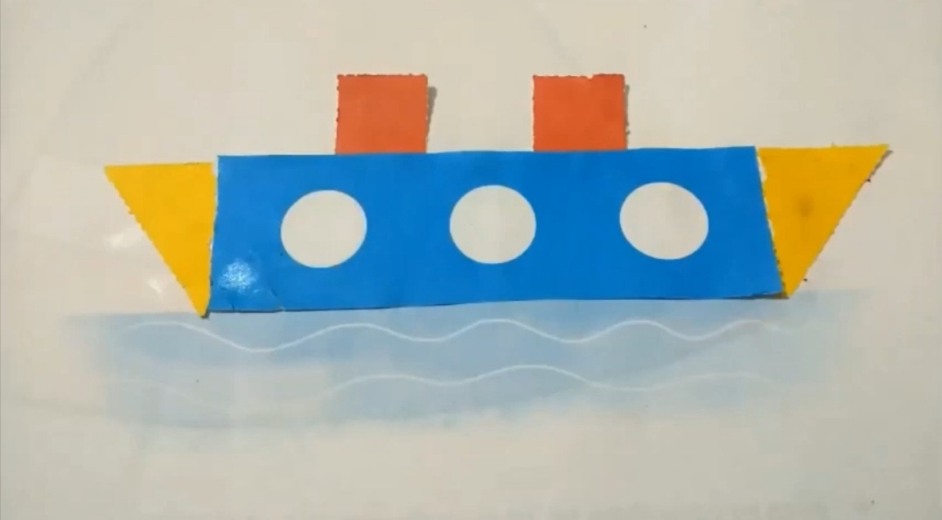

Slide 10
Cô làm mẫu

Slide 11
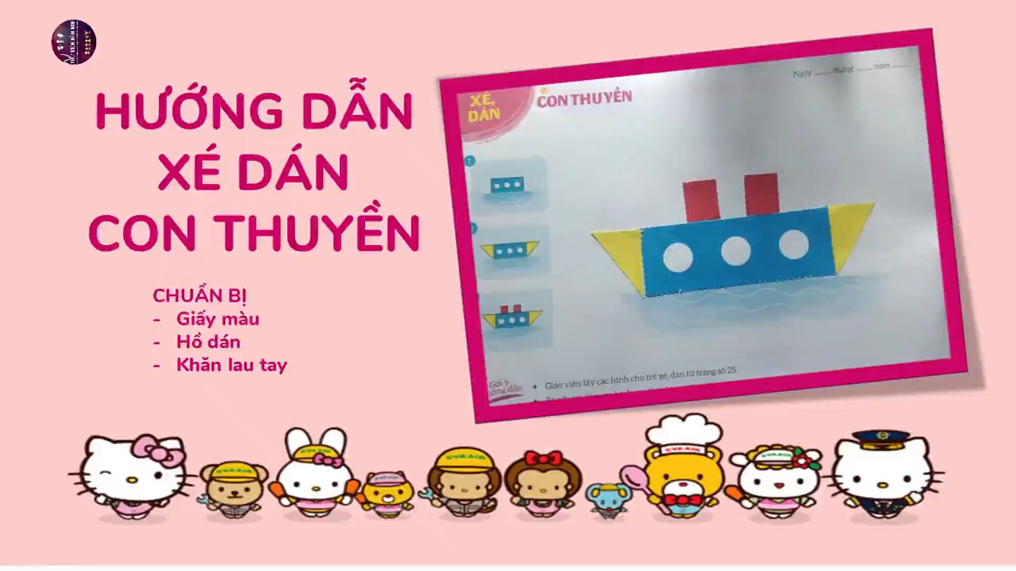

Slide 12
Hỏi ý tưởng của trẻ

Slide 13

Trẻ thực hiện

Slide 14
3. Kết thúc
Cô nhận xét trẻ

Slide 15
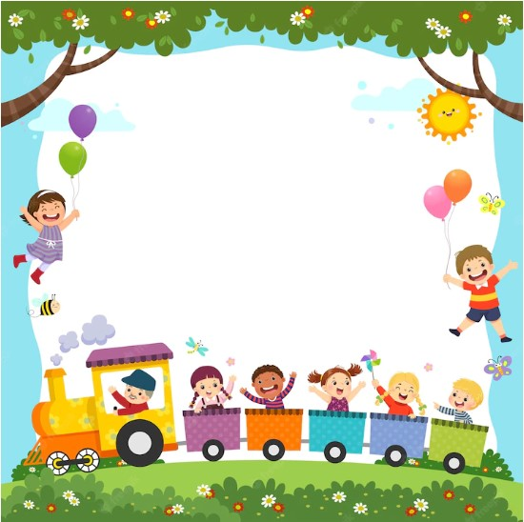
Xin chào và hẹn gặp lại!

